Slide 1

Уголок экспериментальной деятельности в младшем дошкольном возрасте
Подготовила воспитатель МБДОУ д/с № 10
Агапова Светлана Владимировна

Slide 2
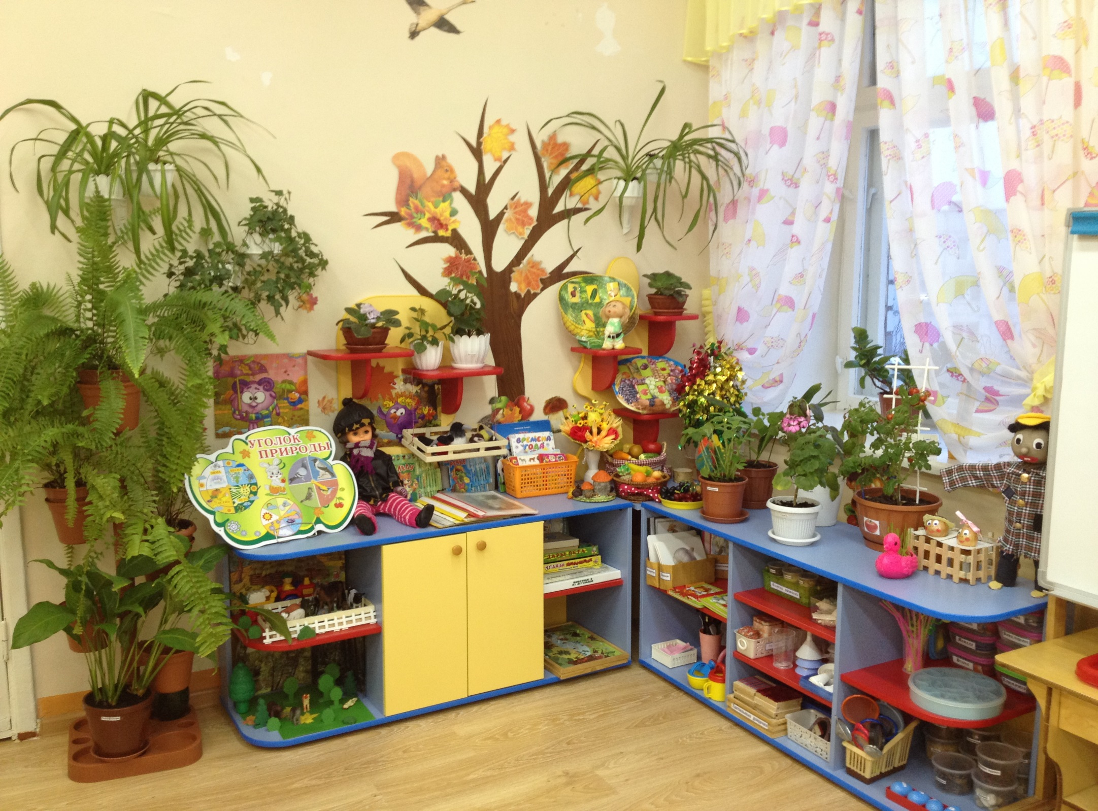

Slide 3
Задачи уголка экспериментирования
развитие первичных естественнонаучных представлений,
наблюдательности,
любознательности,
активности,
мыслительных операций (анализ, сравнение, обобщение, классификация, наблюдение) ;
формирование умений комплексно обследовать предмет.

Slide 4
Требования при оборудовании уголка экспериментирования в группе
безопасность для жизни и здоровья детей;
достаточность;
доступность расположения.

Slide 5
Компоненты уголка экспериментирования
Компонент дидактический
Компонент оборудования
Компонент стимулирующий

Slide 6
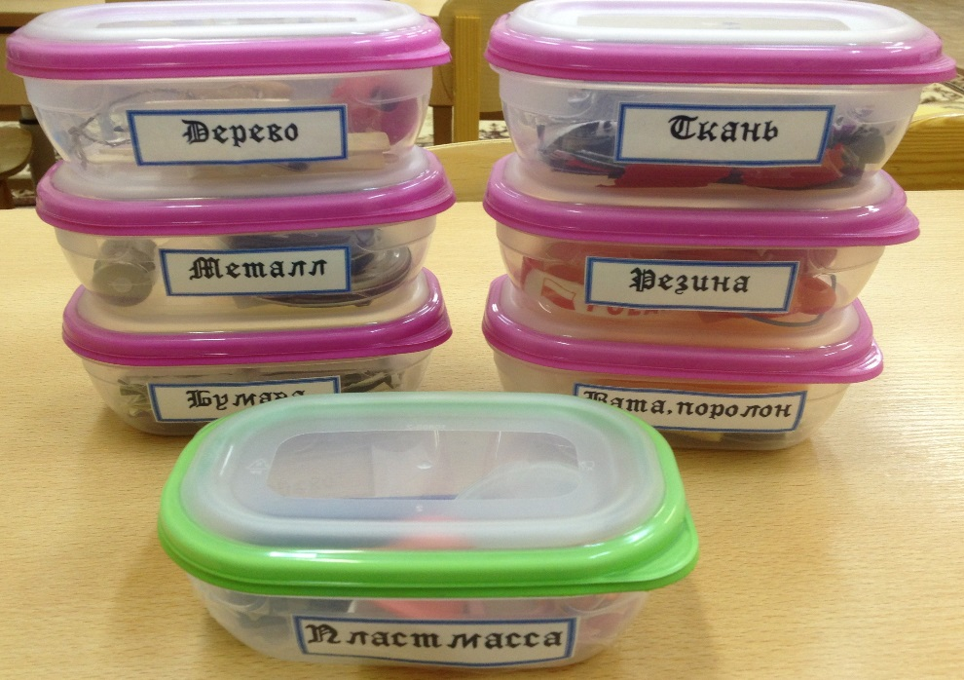
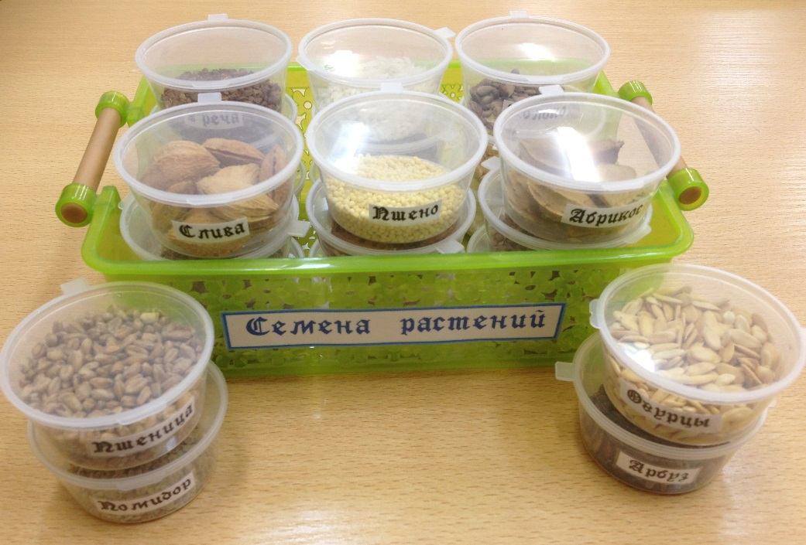
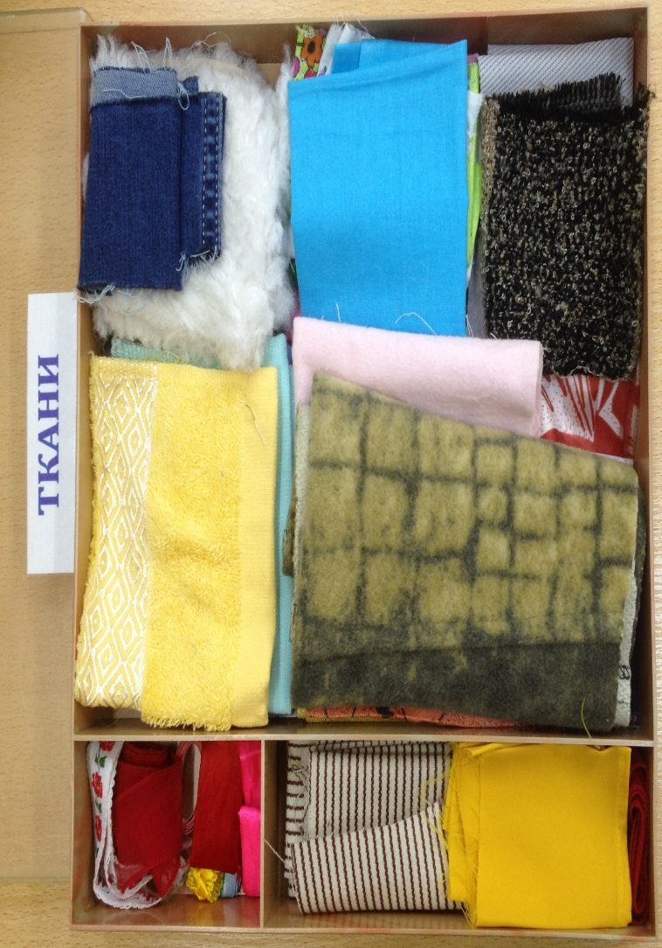
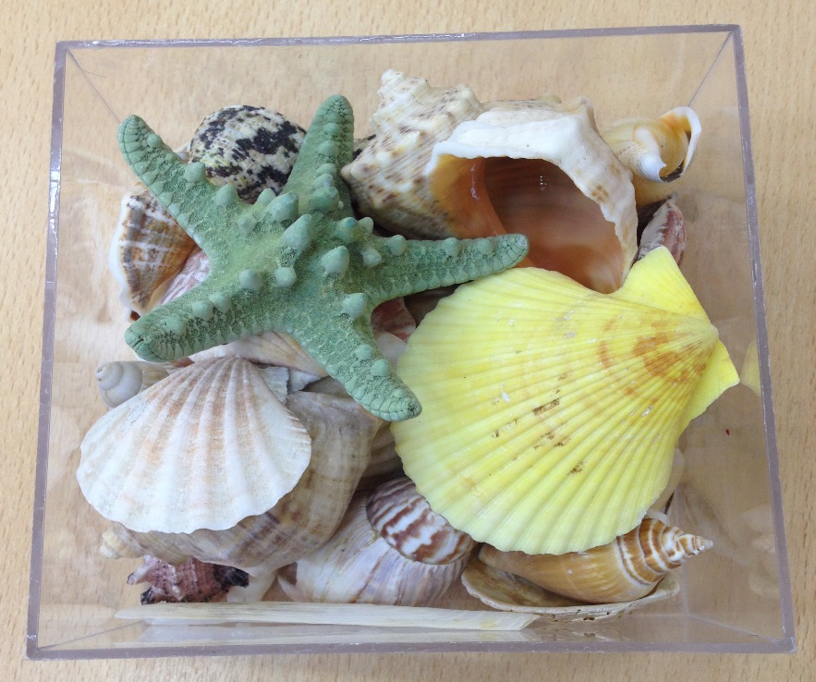
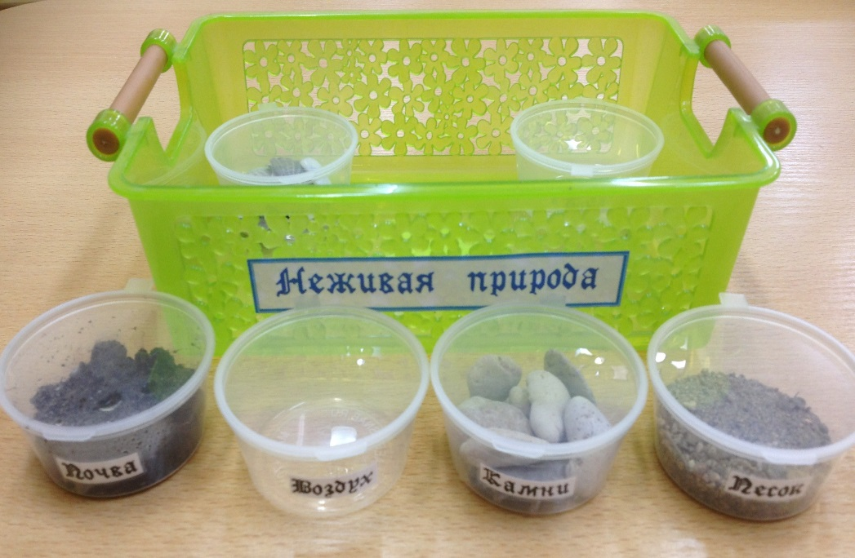
Компонент дидактический
РАКУШКИ

Slide 7
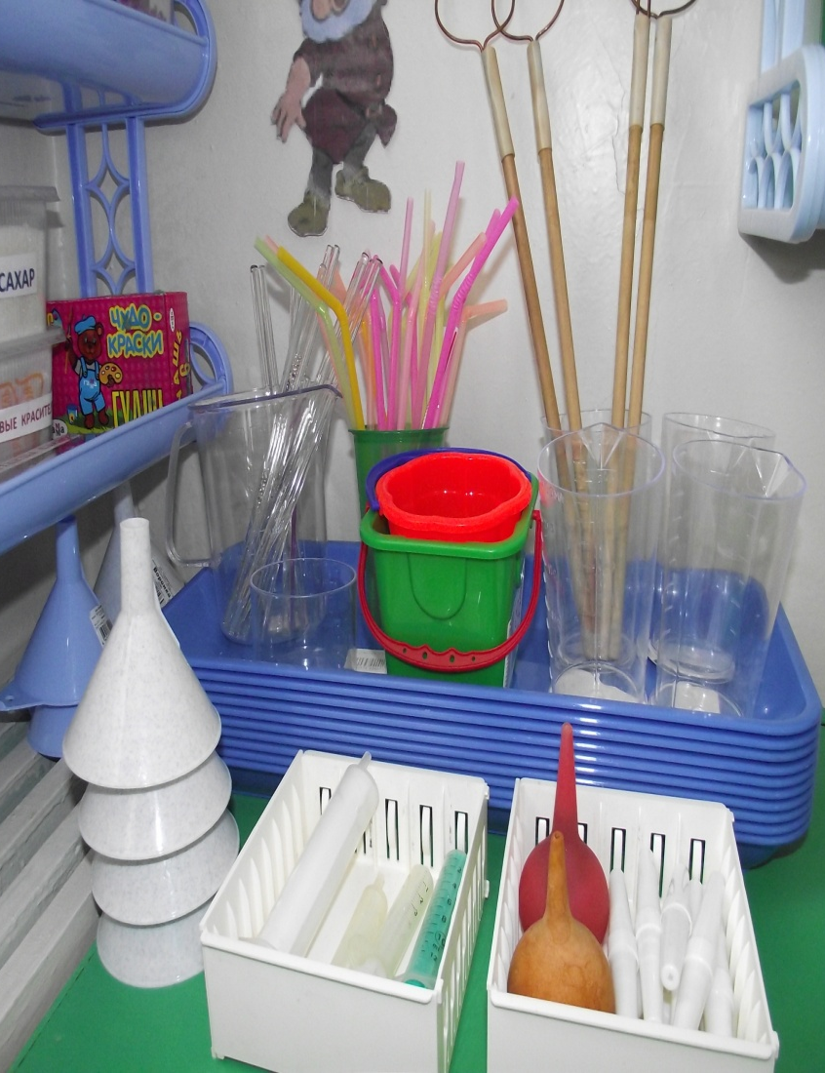
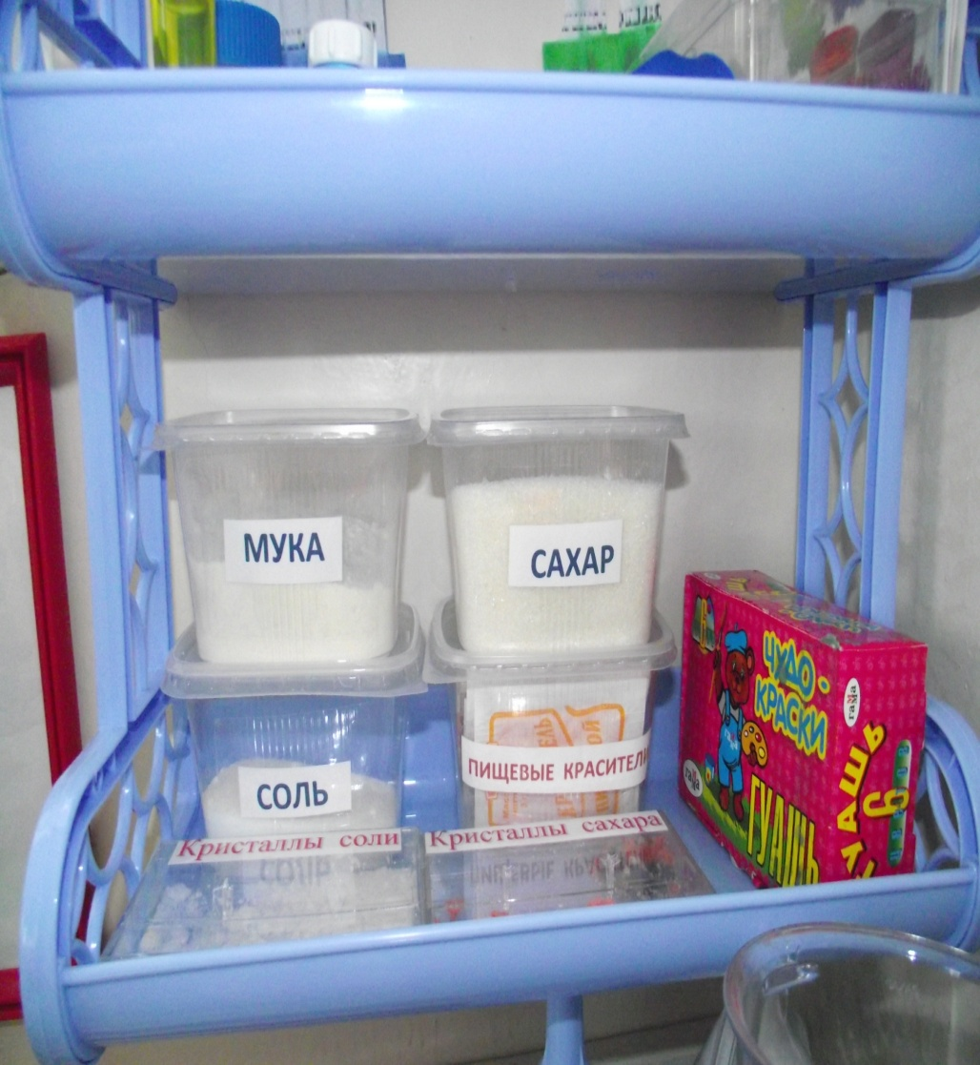
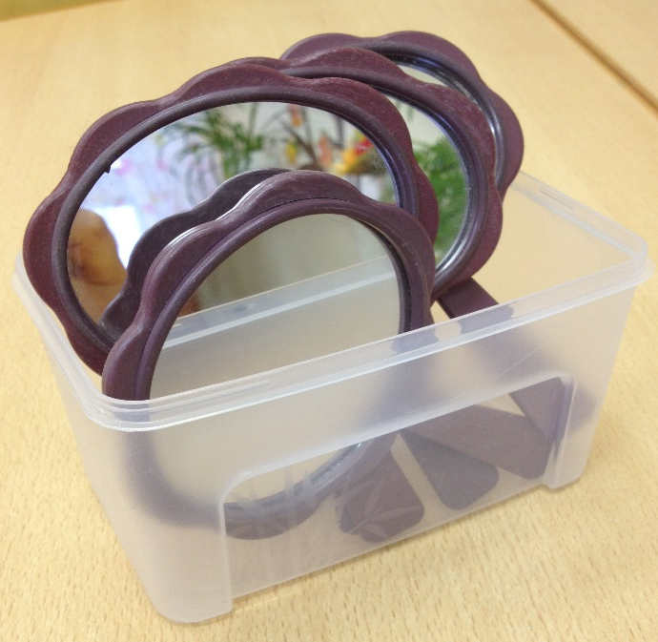
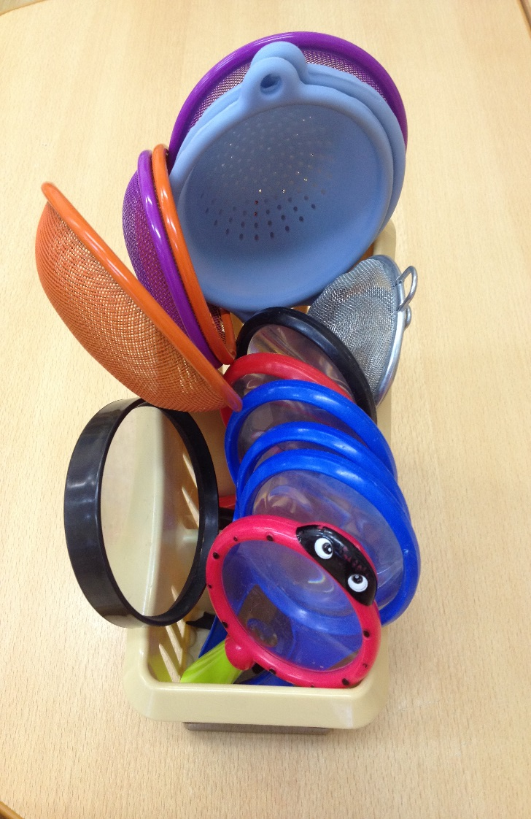
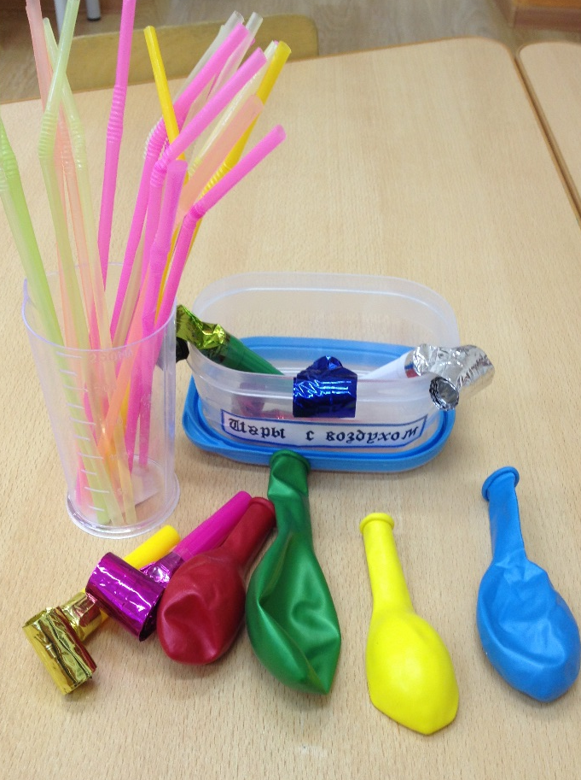
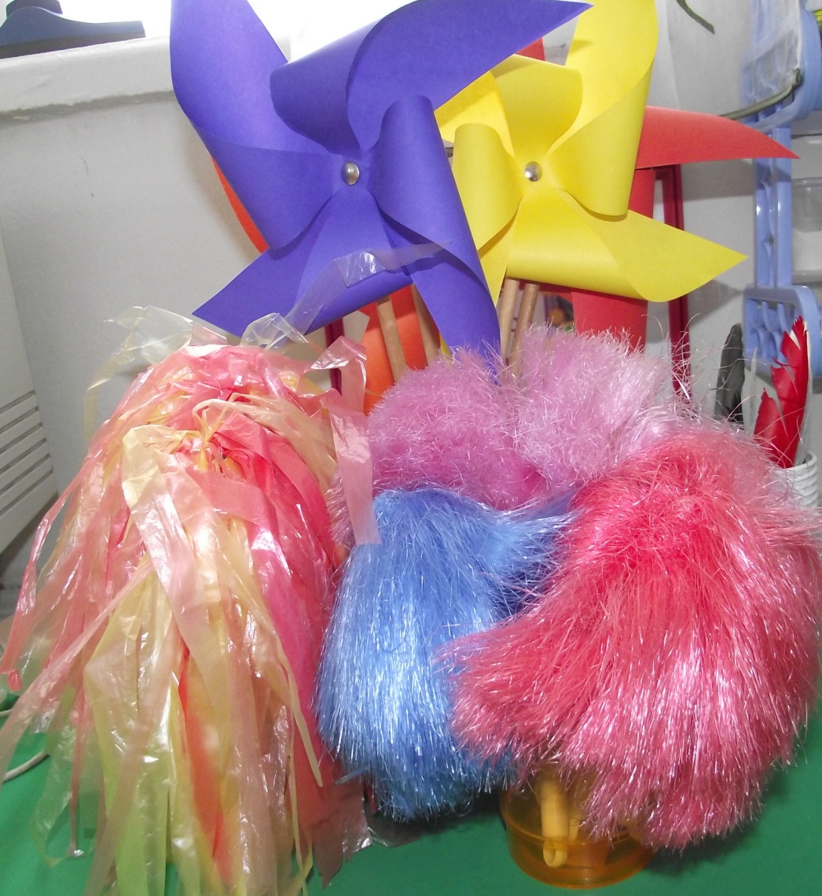
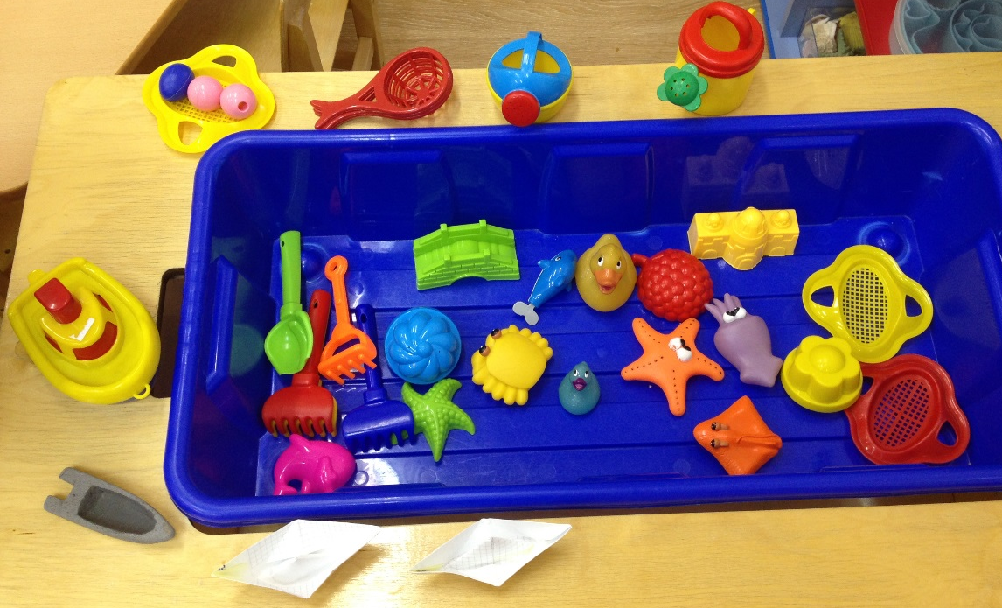
Компонент оборудования

Slide 8
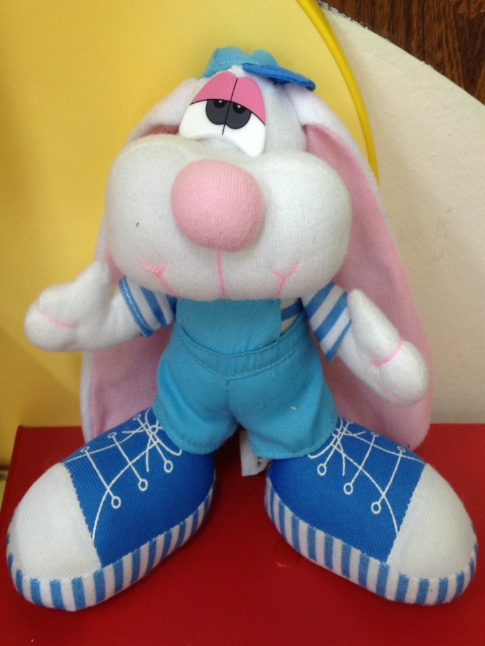
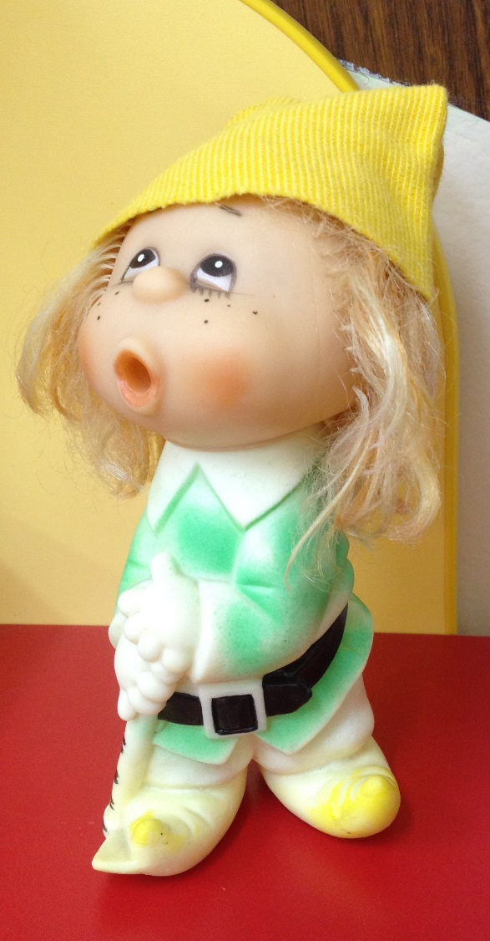
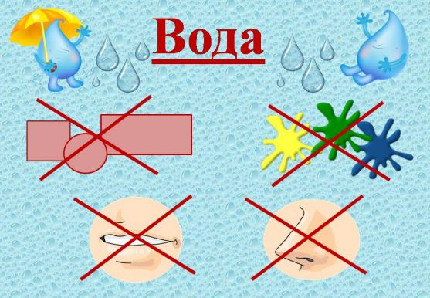
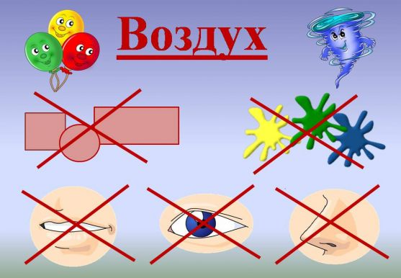
Компонент стимулирующий
Умный Гном
Зайка-любознайка
Алгоритм выполнения опытов

Slide 9
В уголке экспериментальной деятельности должны быть выделены:
место для постоянной выставки, где размещают музей, различные коллекции. Экспонаты, редкие предметы (раковины, камни, перья и т. п.)
место для приборов
место для хранения материалов (природного, "бросового")
место для проведения опытов
место для неструктурированных материалов (песок, вода, опилки, пенопласт и др.)

Slide 10


Направления в организация экспериментальной деятельности
Живая природа
Неживая природа
Человек: рукотворный мир, материалы и их свойства

Slide 11
Игры-эксперименты
Младшая группа | Средняя группа
Живая природа
 | «У кого какие детки» «Что любят растения?» «Зачем зайчику другая шубка?»
Неживая природа - ВОДА
«Узнаем, какая вода» «Кто живёт в воде» «Пейте куклы вкусный сок» «Тает льдинка» | «Окрашивание воды» «Изготовление цветных льдинок» «Времена года»
Неживая природа - ВОЗДУХ
«Что в пакете?» «Мыльные пузырьки» « Кто разбудил китёнка» | «Что в пакете?» «Поиск воздуха»
Неживая природа - Песок
«Мы – волшебники» |  | «Почему песок хорошо сыплется?» «Где вода?» «Посадим дерево»
Человек
«Наши помощники» |  | «Умный» нос. «Язычок – помощник»
Рукотворный мир
«Бумага, ее качества и свойства» «Древесина, ее качества и свойства» «Ткань, ее качества и свойства» |  | «Стекло, его качества и свойства» «Резина, ее качества и свойства» «Металл, его качества и свойства»

Slide 12

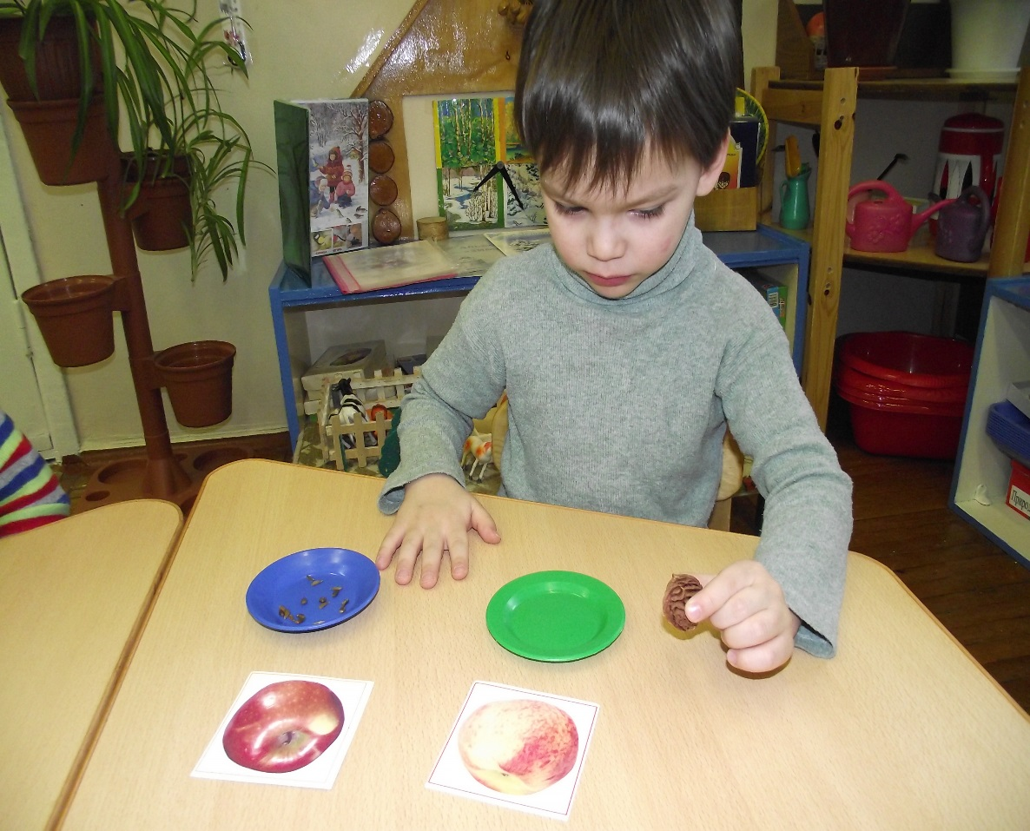
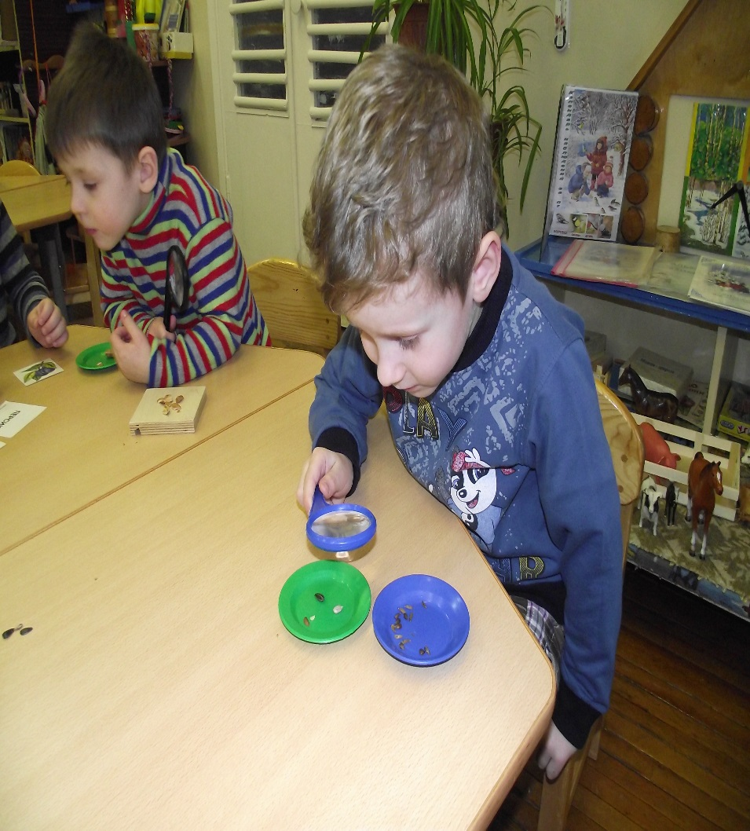
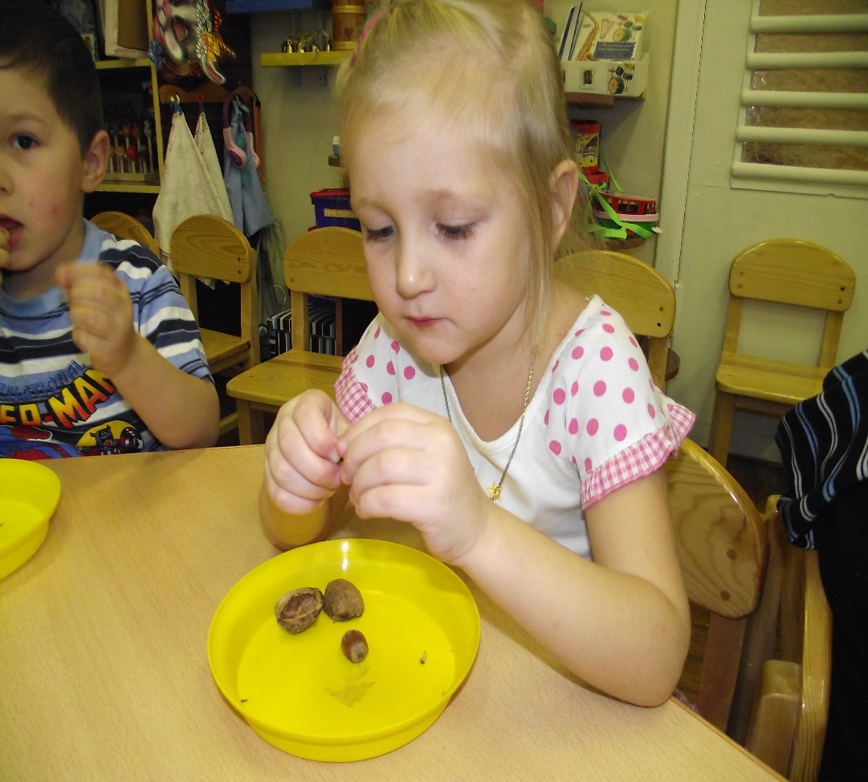
«Где прячутся детки?»
«У кого какие детки?»

Slide 13
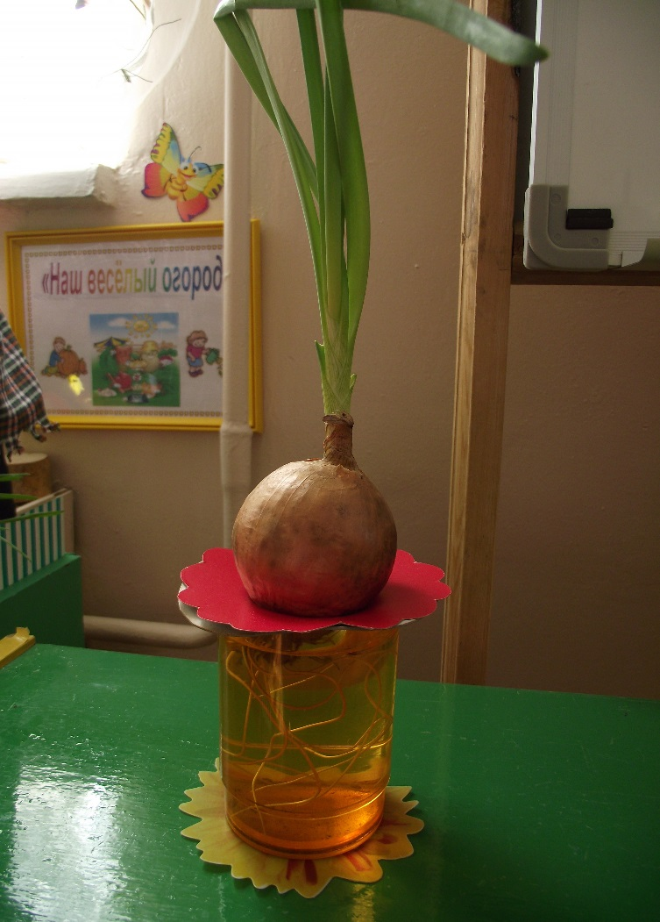
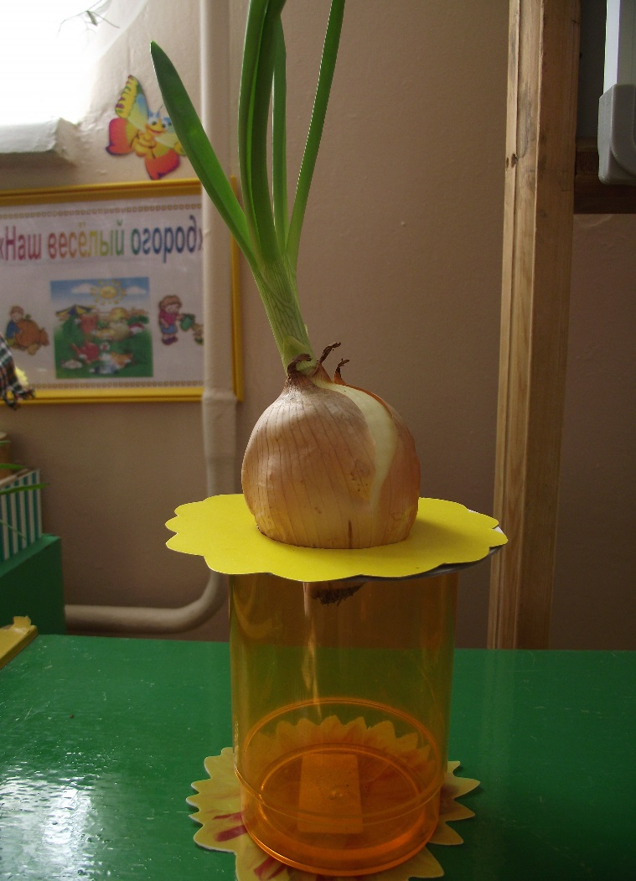
Живая природа Опыты с растениями
«Что любят растения?»

Slide 14
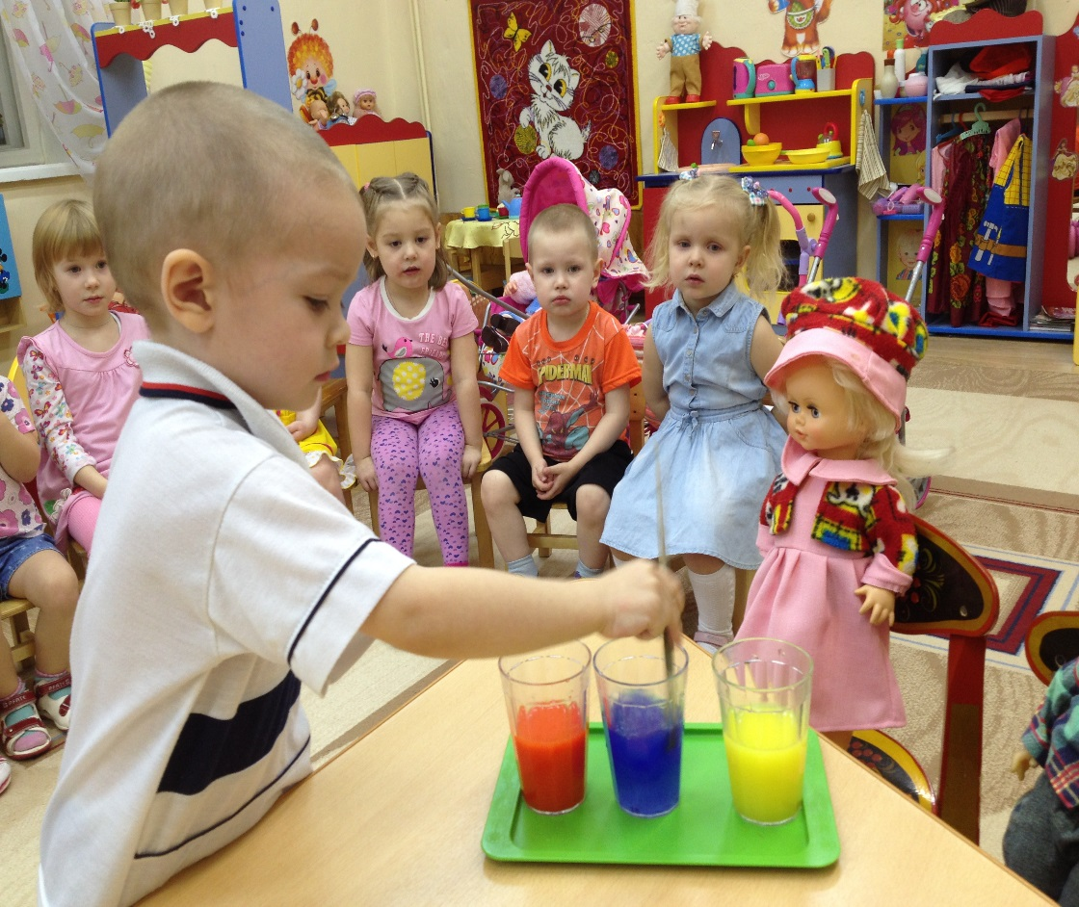
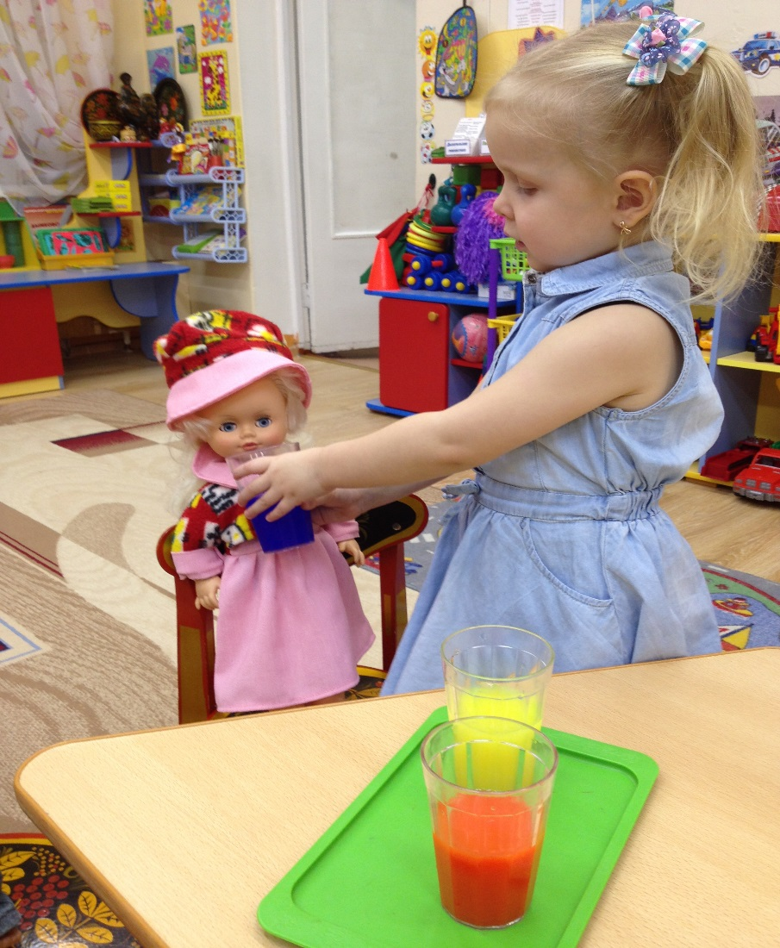
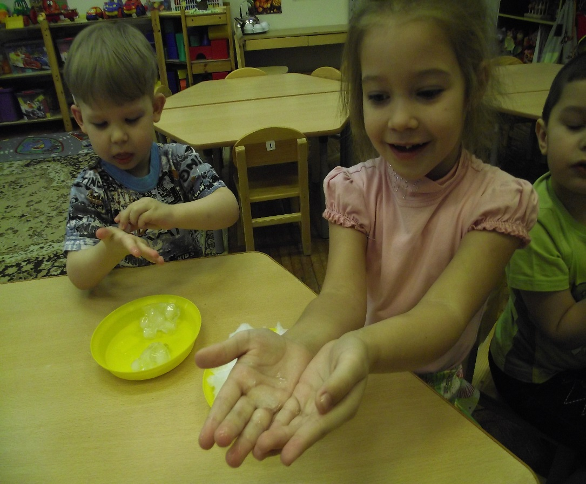
Неживая природа
ВОДА
«Тает льдинка»
«Пейте куклы
вкусный сок»

Slide 15
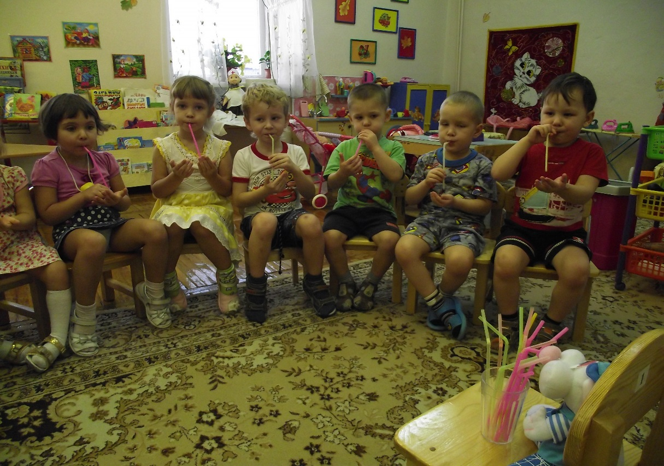
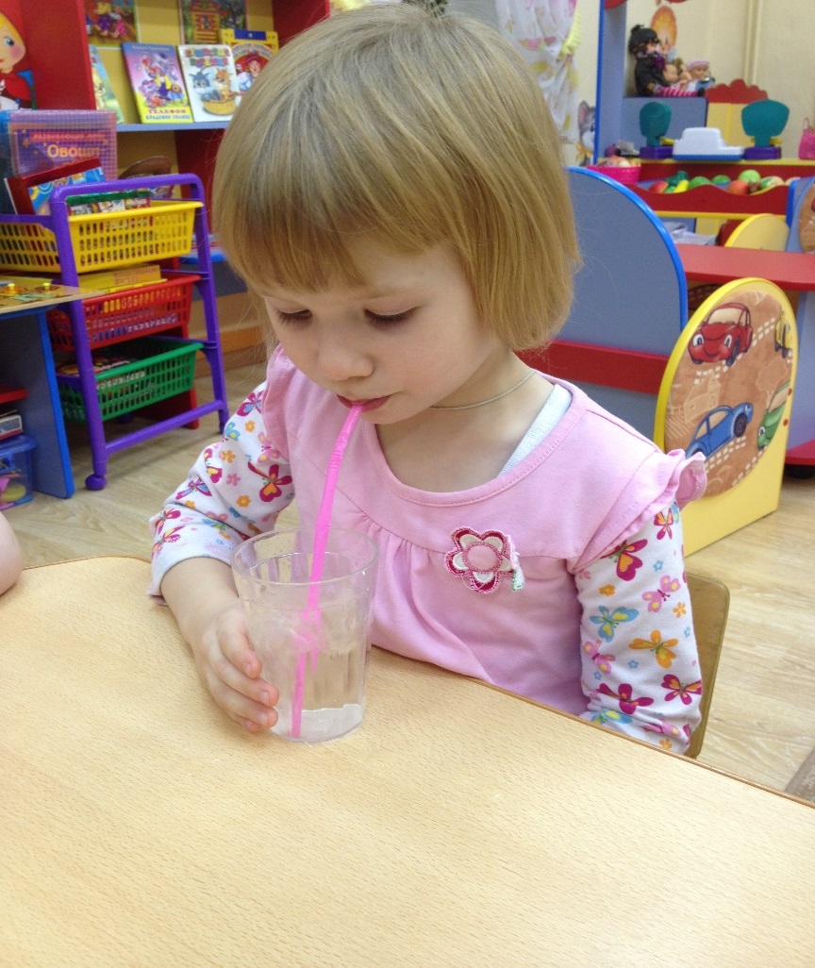
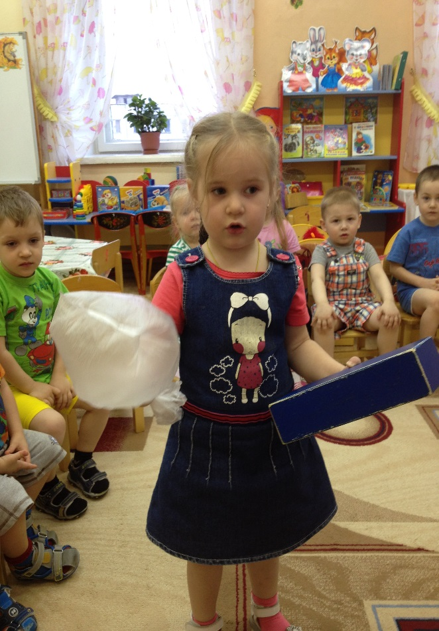
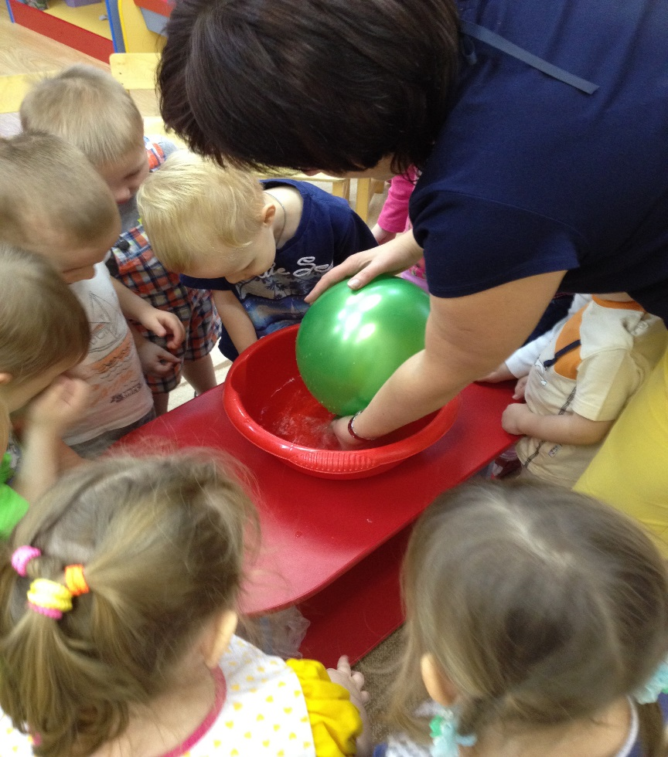
Неживая природа
ВОЗДУХ
«Игры с воздушным шариком и соломинкой»
«Кто разбудил китенка?»

Slide 16
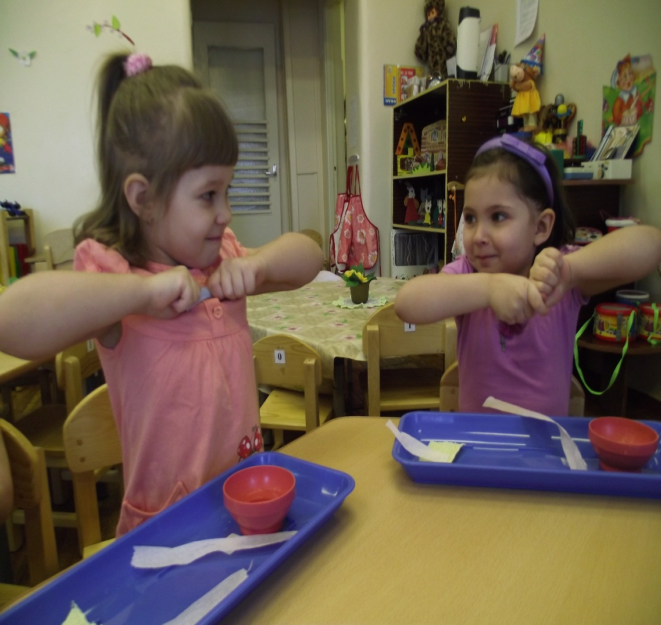
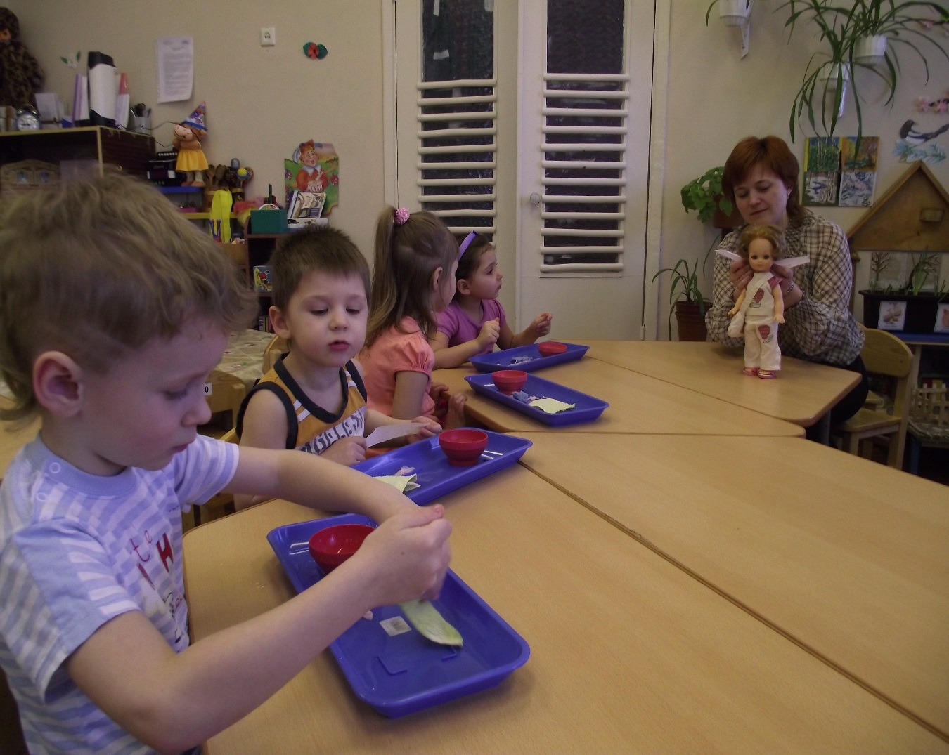
Рукотворный мир
Бумага. Ткань

Slide 17
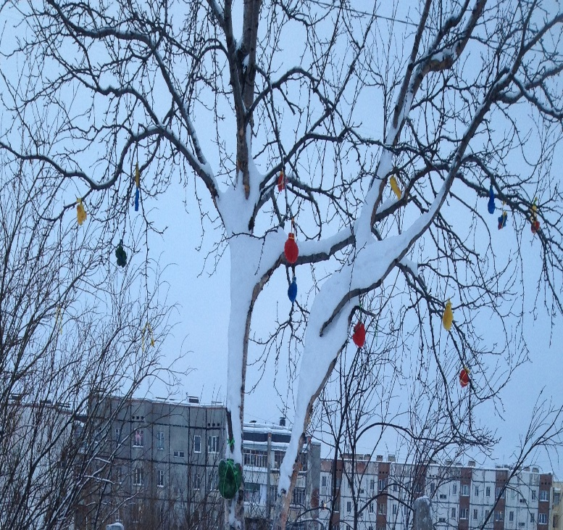
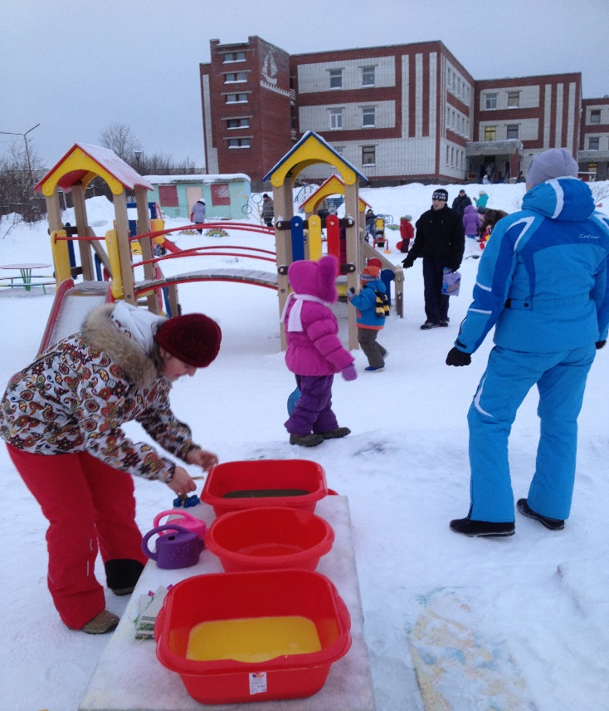
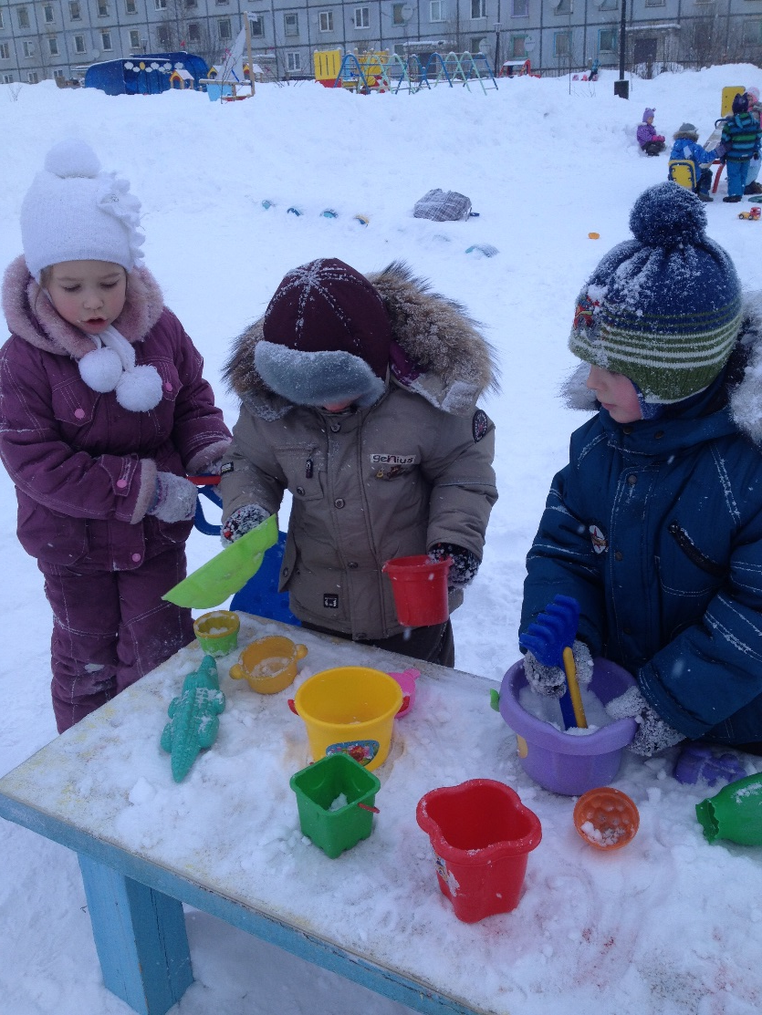
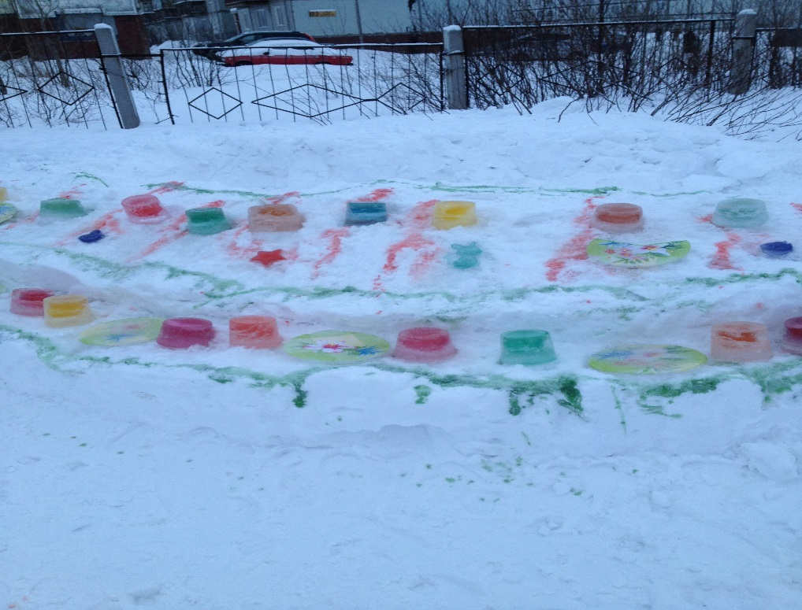
Рукотворный мир.
Преобразование
«Украсим наш участок цветными льдинками»

